Slide 1

Муниципальное автономное дошкольное образовательное учреждение детский сад №13
г.Туймазы
«Формы и методы работы с детьми по формированию основ безопасной жизнедеятельности в различных видах деятельности»
воспитатель: Буржумова Е.М.

Slide 2
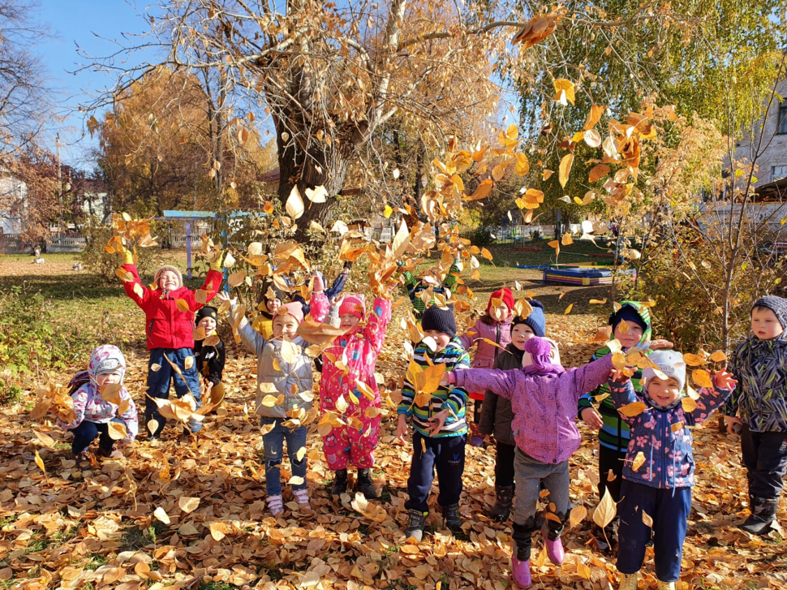
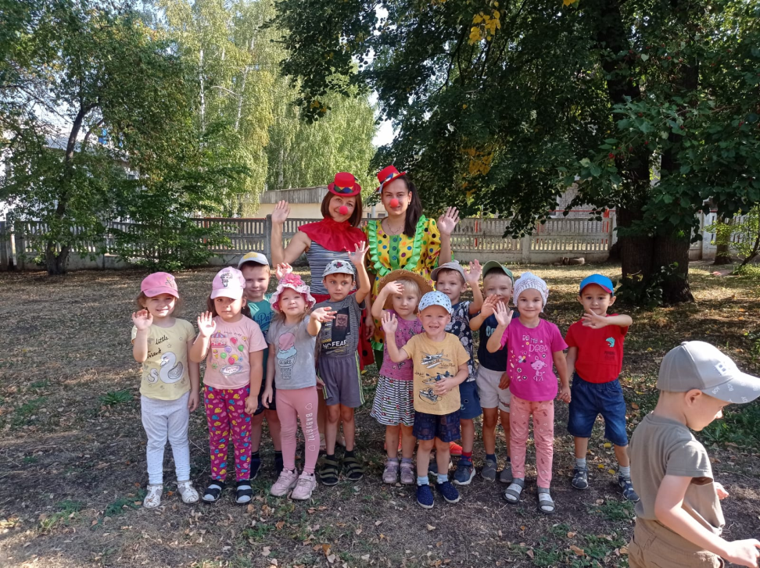
"Жизнь измеряется не количеством прожитых дней, месяцев, лет, а яркими, запоминающимися событиями, впечатлениями от них"

Slide 3
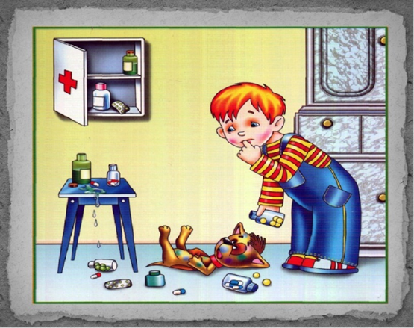
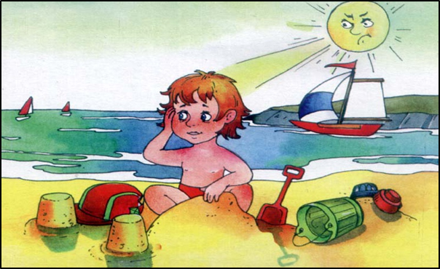
Цели и задачи:
в доступной и занимательной форме формировать у детей осознанное и ответственное отношение к выполнению правил безопасности, вооружить детей знаниями, умениями и навыками необходимыми для действия в различных ситуациях, угрожающих их жизни и здоровью

Slide 4
Основные направления по формированию основ безопасной жизнедеятельности:
ребенок и другие люди
ребенок и природа
ребенок дома
здоровье ребенка
эмоциональное благополучие ребенка
ребенок на улице
Работа по формированию основ безопасности жизнедеятельности дошкольников проходит через все образовательные области: познавательное, речевое, социально-коммуникативное, художественно-эстетическое и физическое развитие.

Slide 5



Slide 6
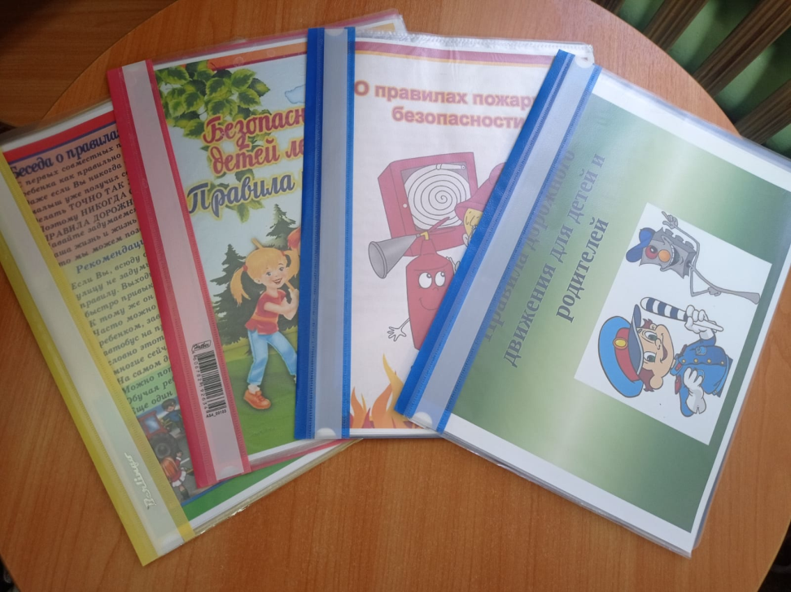
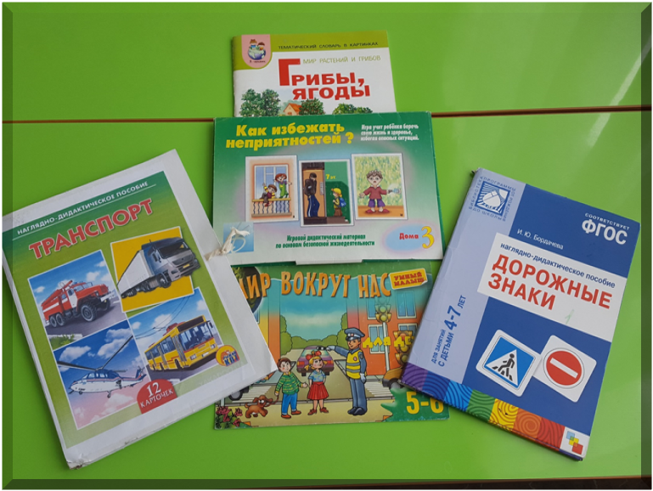
Информационно-наглядный материал
Наглядно-дидактический материал

Slide 7
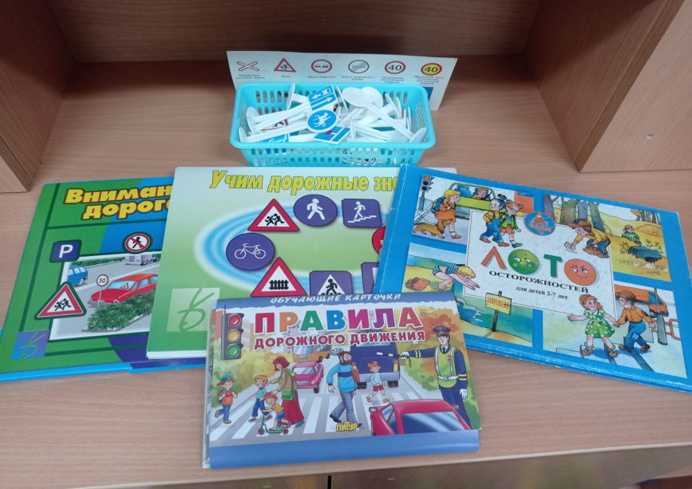
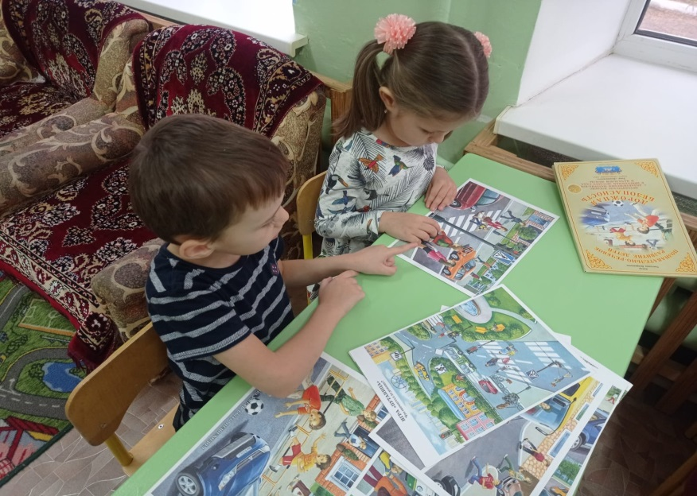
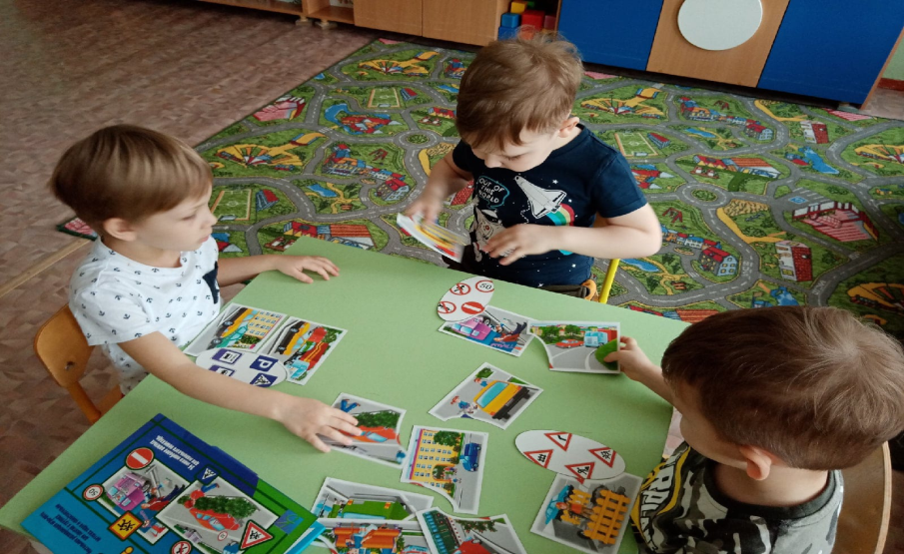
Настольно-печатные и дидактические игры

Slide 8
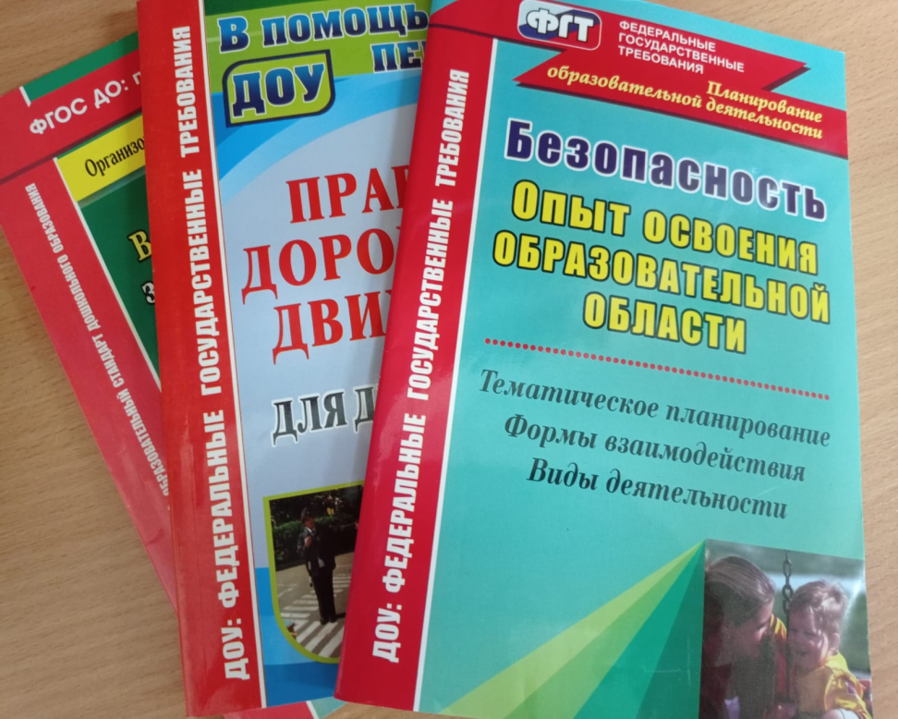
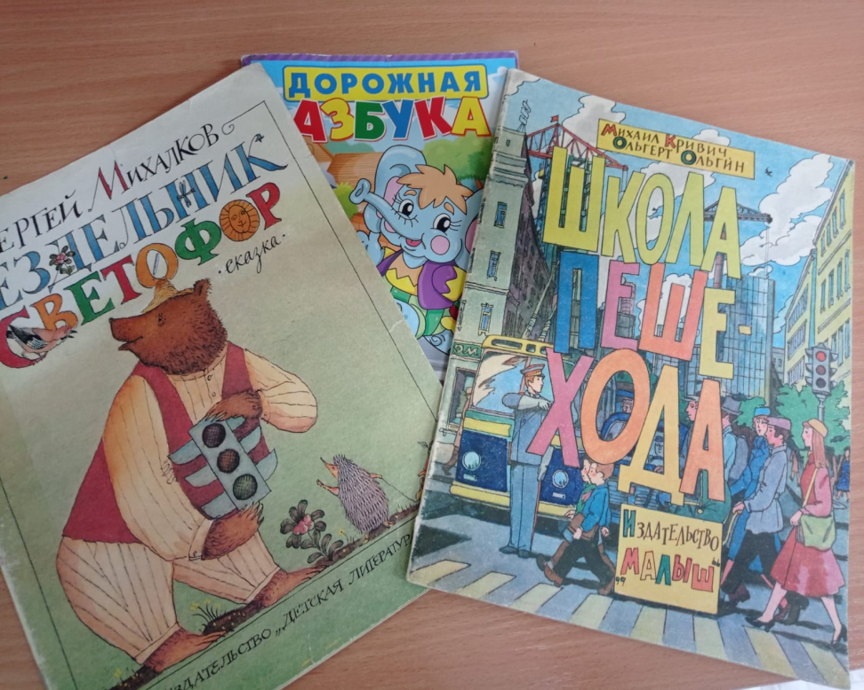
Методическая литература
Художественная литература

Slide 9

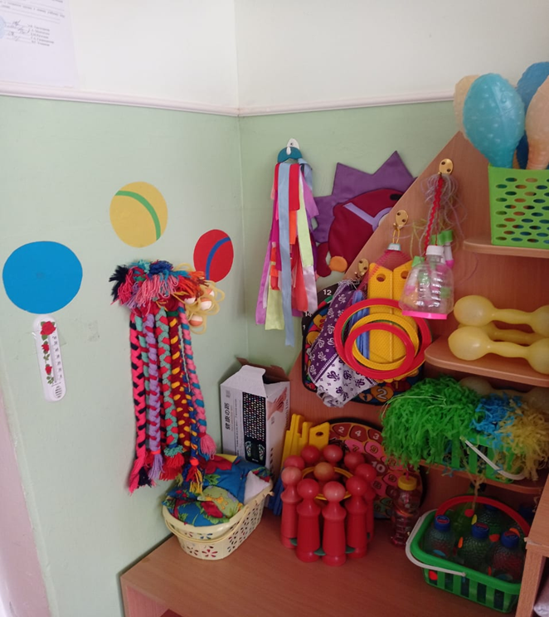

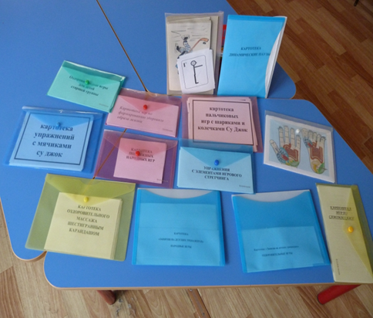
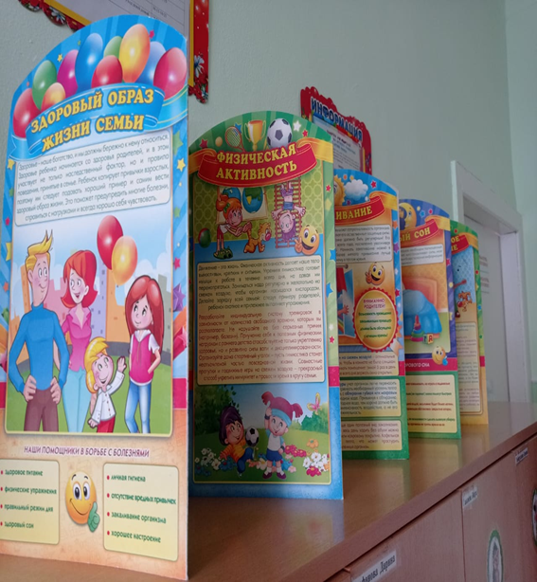
«Уголок здоровья»

Slide 10
Формы и методы работы
с детьми
в различных видах деятельности

Slide 11
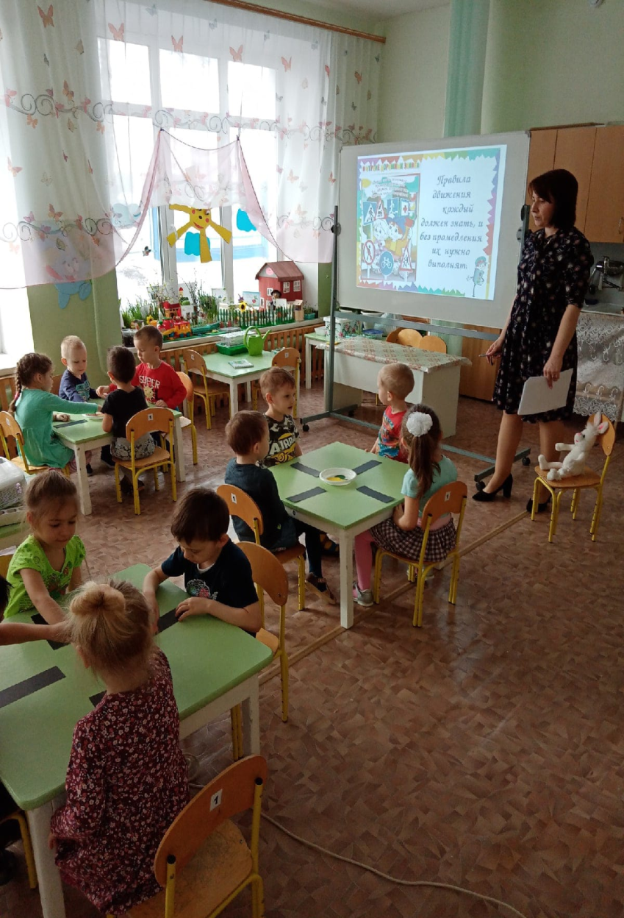
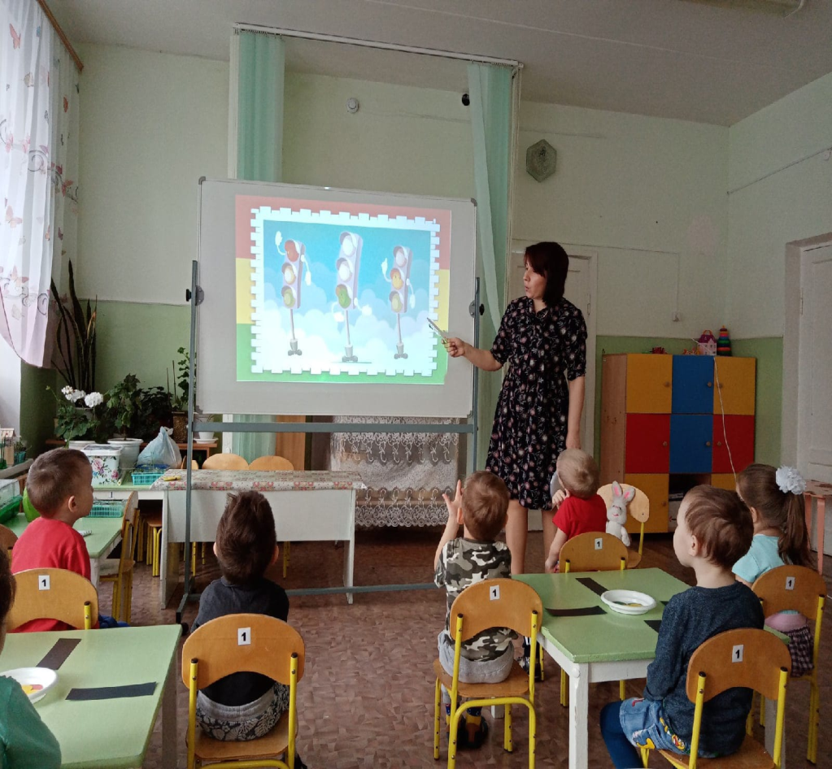
Учебная деятельность

Slide 12


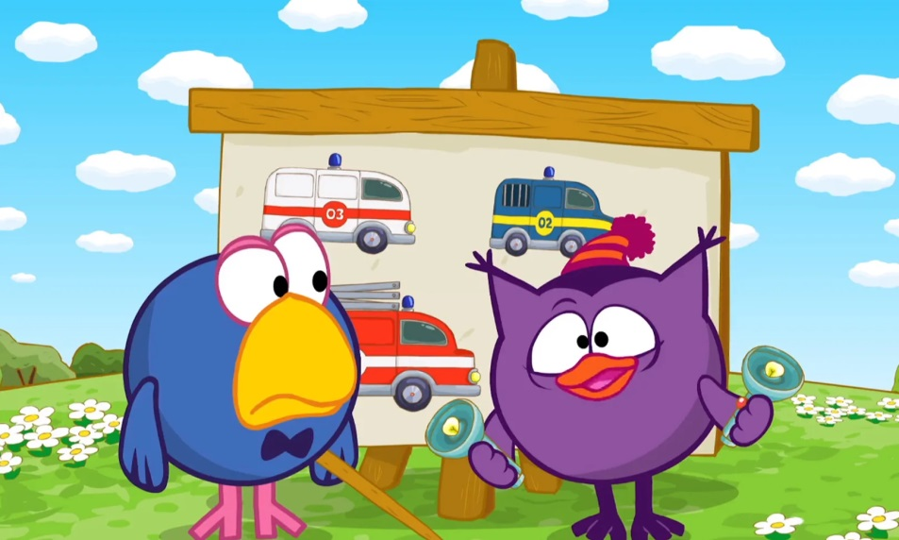
Просмотров обучающих фильмов: «Уроки тетушки Совы», «Спасик и его друзья», Смешарики «Азбука безопасности», «Микробы-маленькие, но опасные»

Slide 13
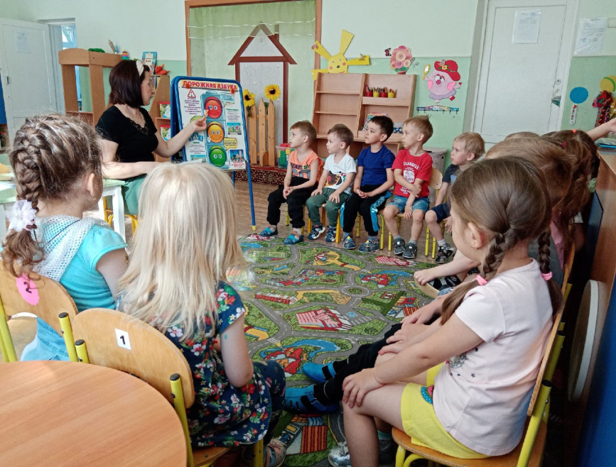
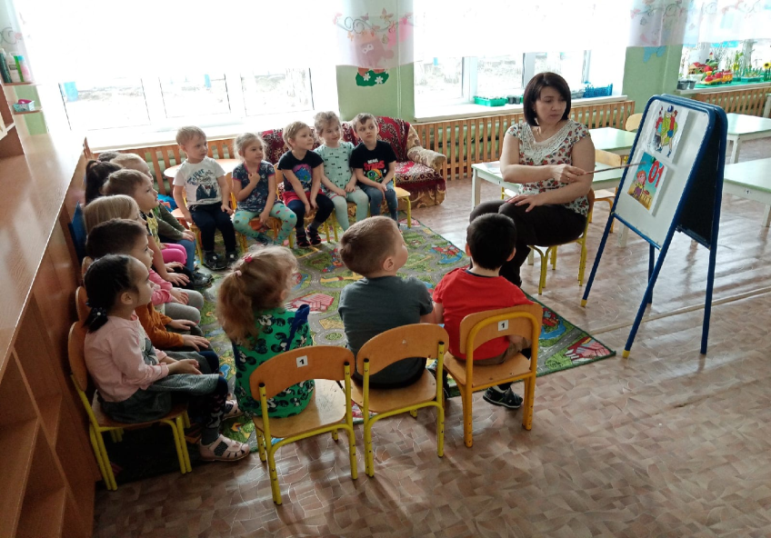
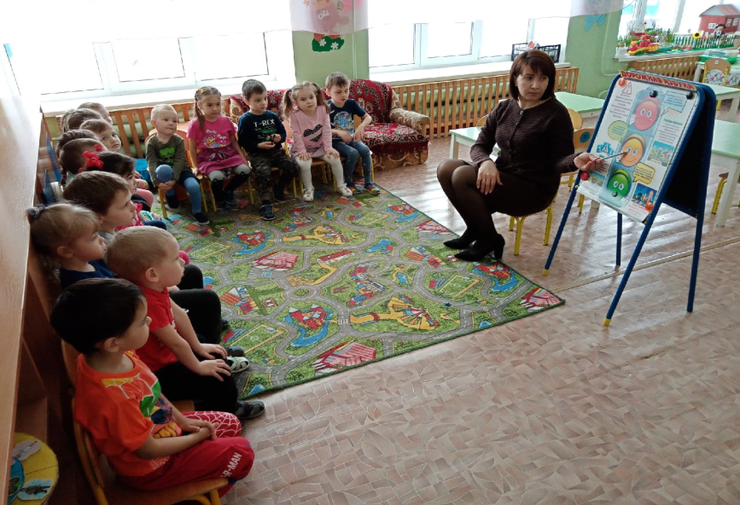
Беседы

Slide 14
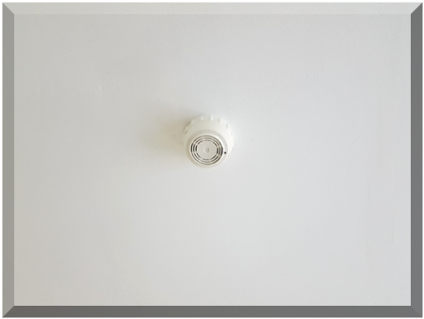
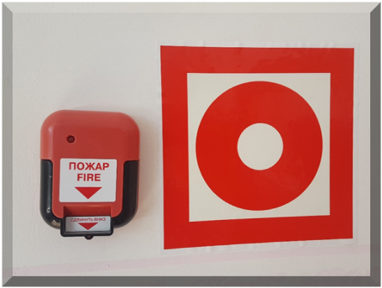
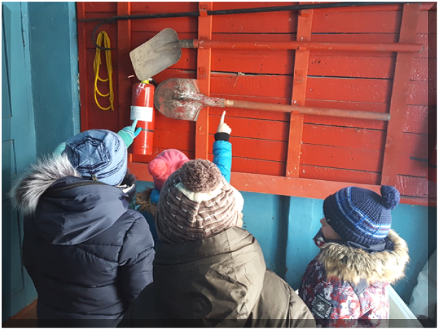
Экскурсия по образовательному учреждению «Пожарная безопасность»

Slide 15
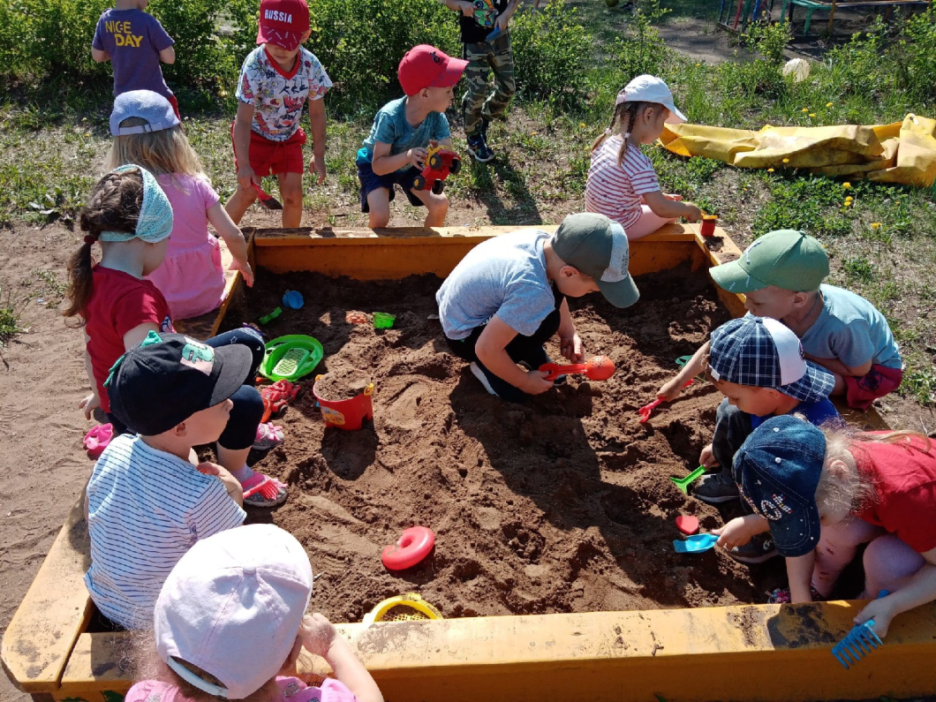
«Минутки безопасности»
«Как песок может стать опасным»,
«Правила поведения в группе и на участке»
«Где можно и где нельзя играть»
«Осторожно, сосульки с крыши»
«Сокровища детских карманов»

Slide 16


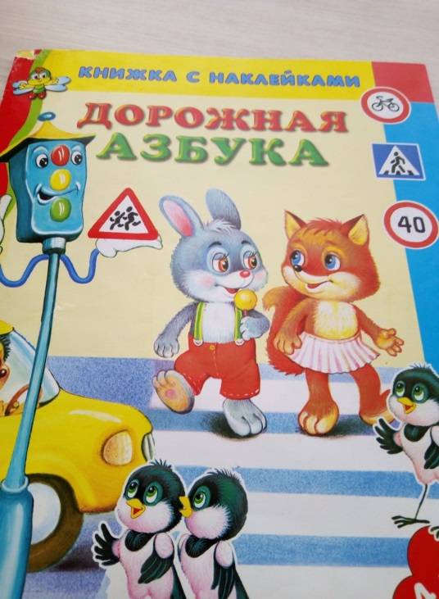
Чтение художественной литературы

Slide 17

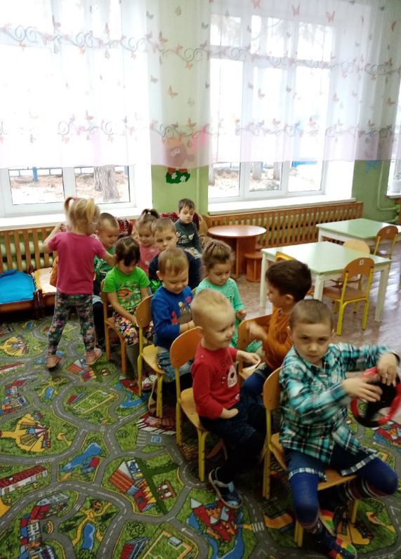
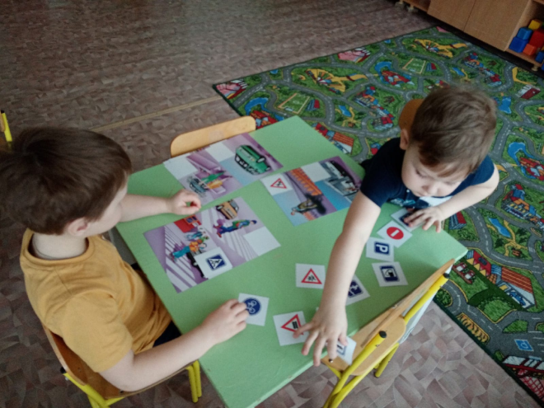
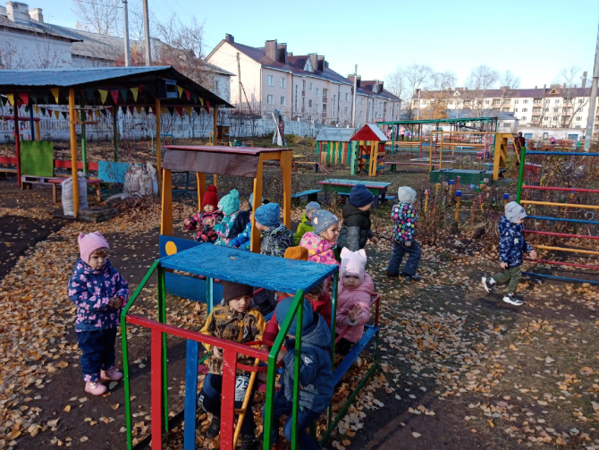
Дидактические, подвижные, с/р игры, настольно-печатные игры

Slide 18
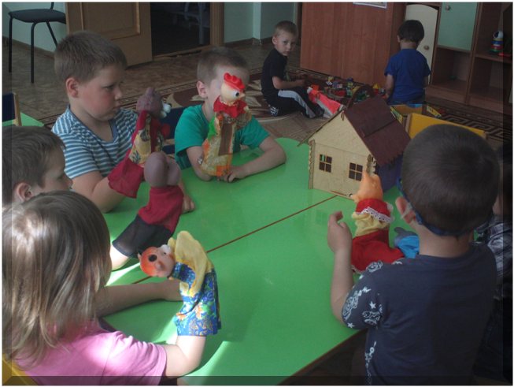
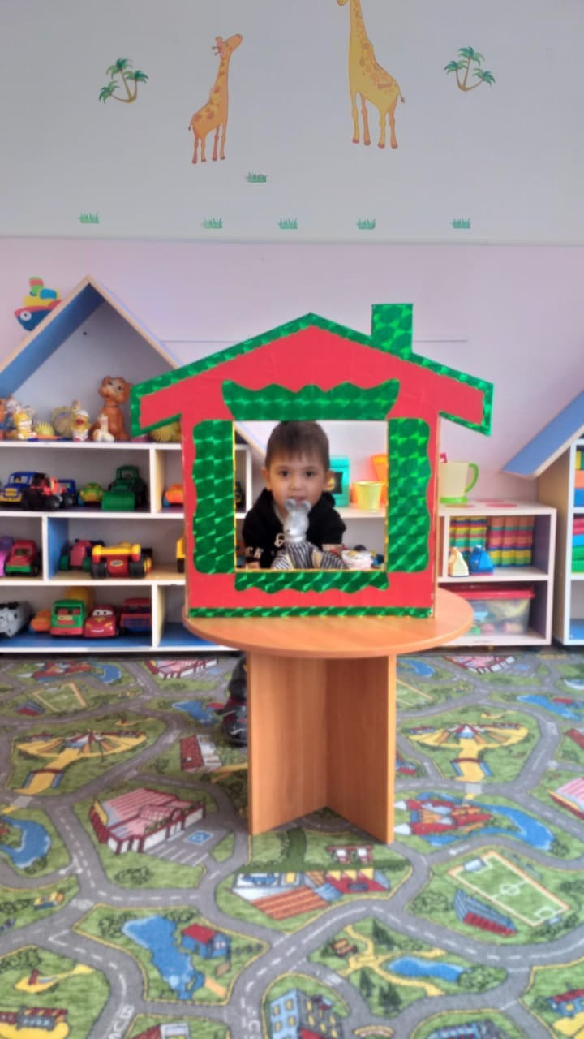
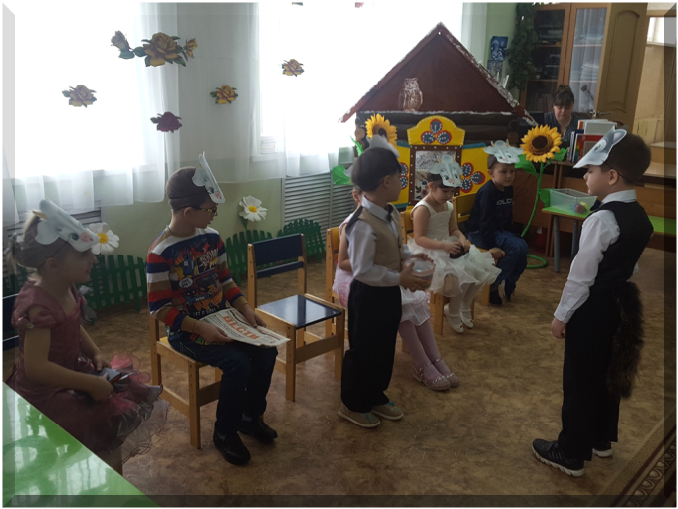
Игра -драматизация

Slide 19
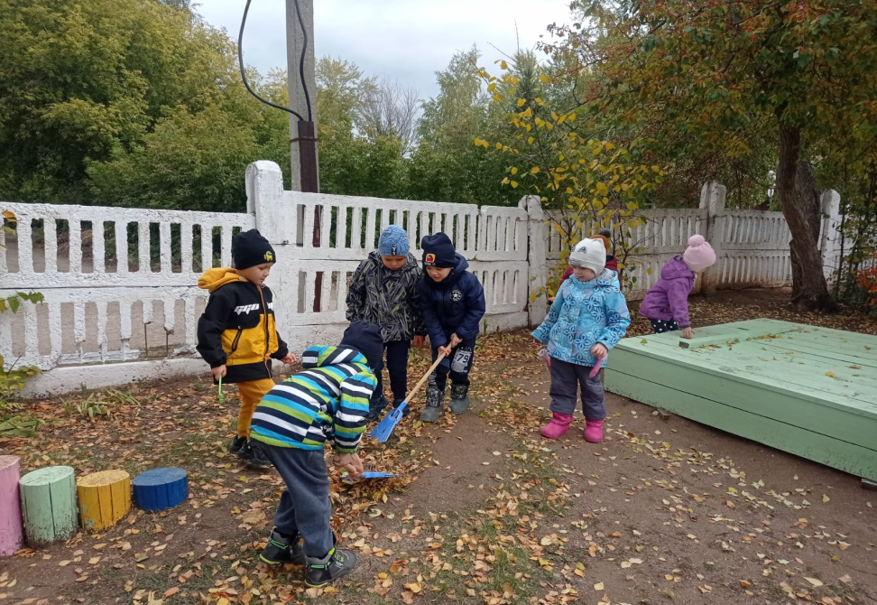
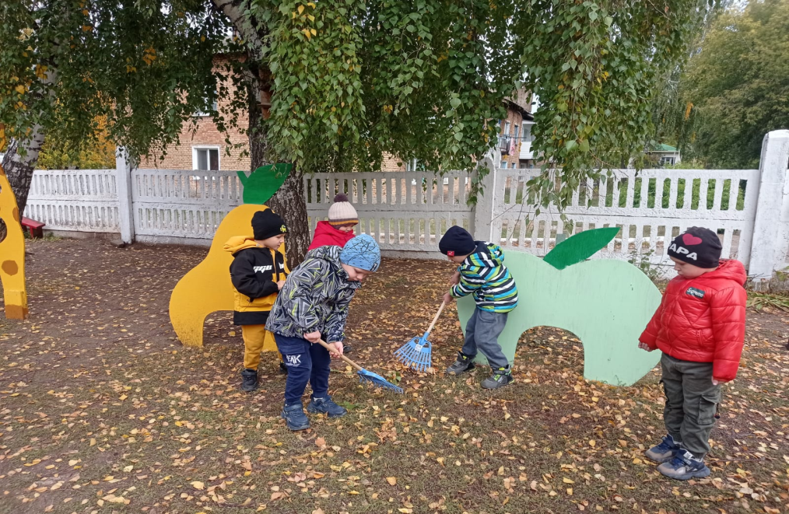
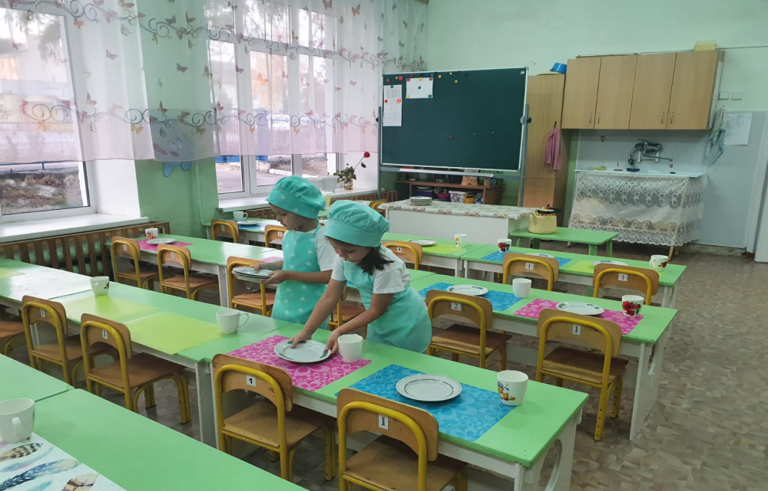
Труд

Slide 20
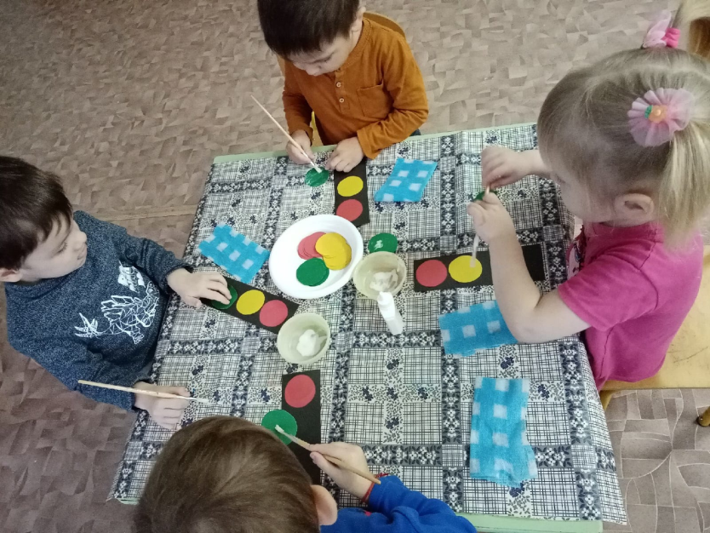
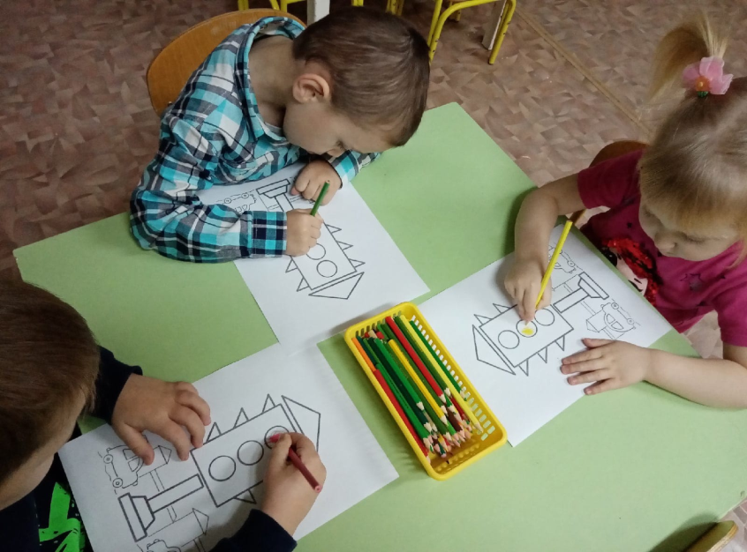
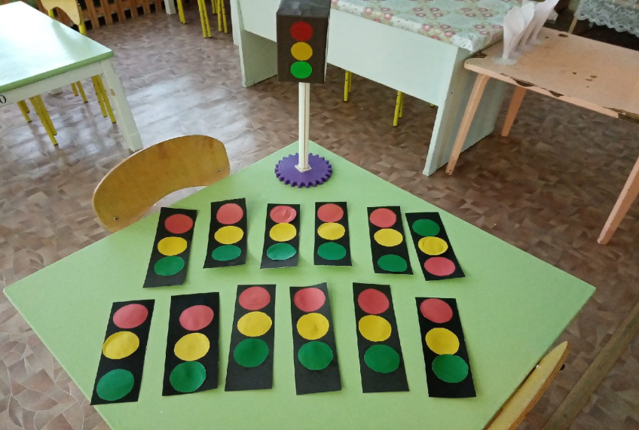
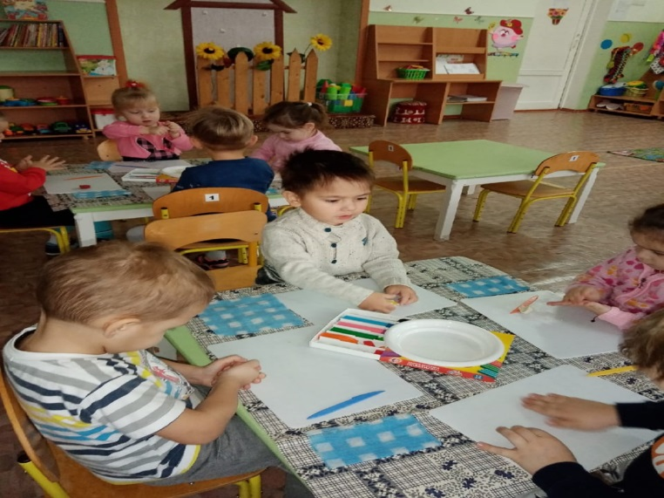
Продуктивная деятельность

Slide 21
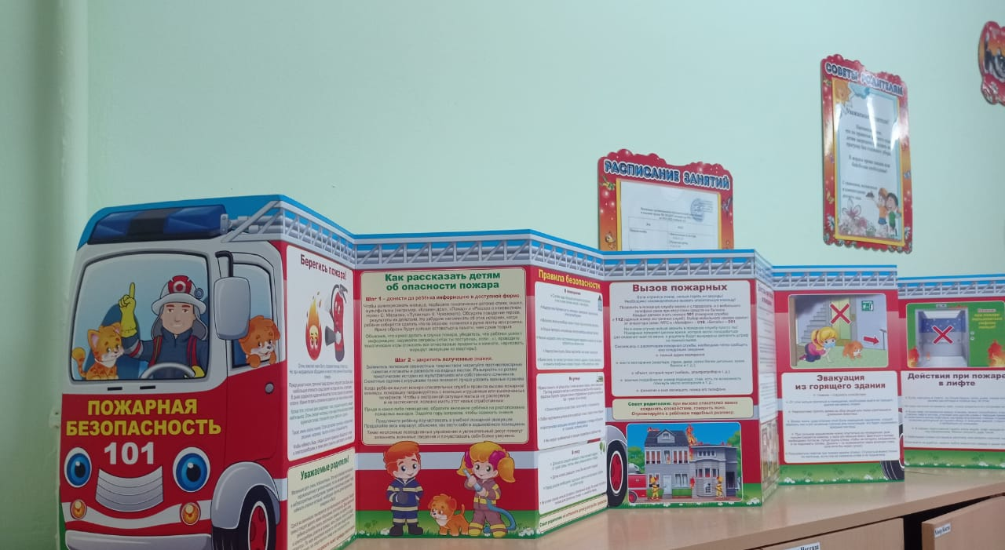
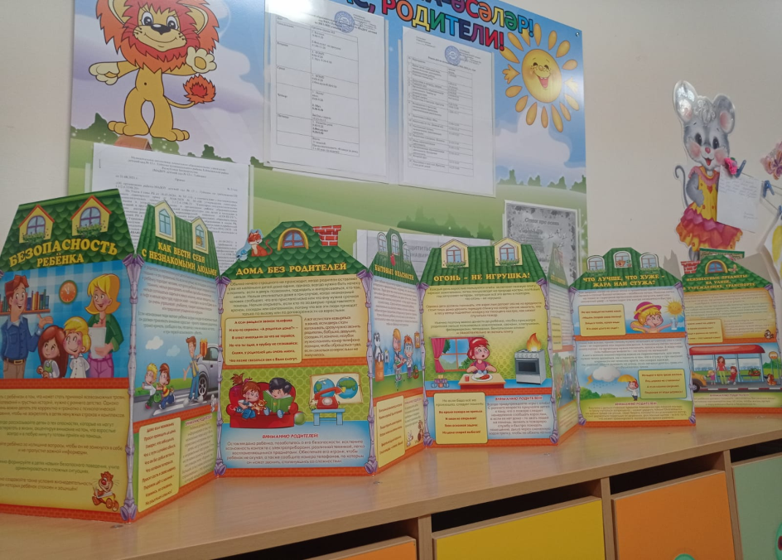
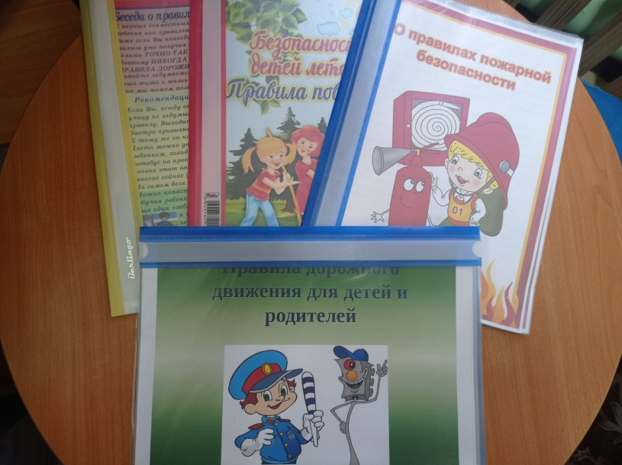
Работа с родителями

Slide 22

Таким образом, систематическая работа по обучению правилам ОБЖ сформирует у детей необходимые представления, умения и навыки безопасного поведения на улицах, дорогах, дома, в социуме и будет способствовать формированию правил личной гигиены.

